Slide 1
Оценка достижения метапредметных результатов младших школьников
Чикина Наталья Александровна, методист МБОУ ДПО «ИМЦ»,
учитель начальных классов
МБОУ «СОШ № 44» г. Полысаево
08.11.2016

Slide 2
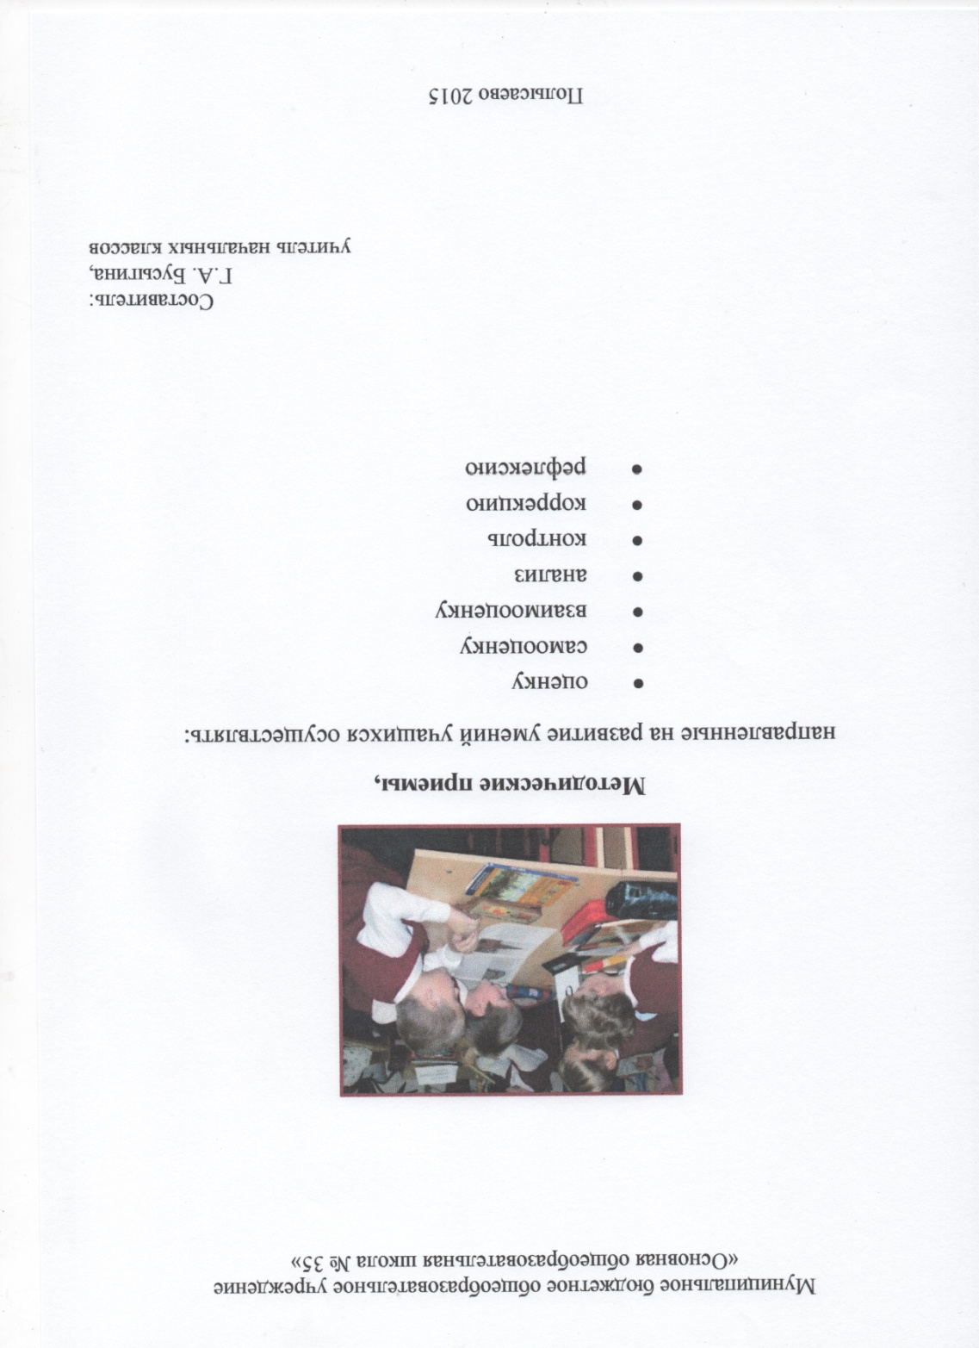

Slide 3
Алгоритм самооценки | Что нужно было сделать в задаче (задании)? Какова была цель? Что нужно было получить в результате? Удалось получить результат? Найдено решение, ответ? Справился полностью верно или с ошибкой? Какой, в чем? Справился полностью самостоятельно или с помощью (кто помогал, в чем)? Какое умение развивали при выполнении задания? Каков был уровень задачи? Определи уровень успешности, на котором ты решил задачу. Исходя из своего уровня успешности, определи отметку, которую ты можешь себе поставить.
Взаимоопрос | Ученики опрашивают друг друга по базовым (опорным) листам.
Волшебные линеечки | С помощью «линеечек» предельно лаконично оценивается все то, что подлежит оцениванию в терминах «больше – меньше». «Волшебная линеечка» − это отрезок, разделенный на высокий, средний или нижний уровни, который может быть расположен горизонтально или вертикально. Крайняя правая или верхняя точка – это высший уровень, который достигается, если задание выполнено максимально приближенно к образцу. «Линеечка» может содержать несколько шкал: правильность, аккуратность, красота, пропуск букв и т. п. На полях тетради ученик рисует «линеечку» и ставит на ней крестик на том уровне, которого, по его мнению, он достиг. При проверке тетрадей учитель ставит крестик красного цвета в то место, где, по его мнению, он должен находиться.
Вопрос к тексту | Универсальный приём, работающий на повышение интереса к учебному материалу. Формирует: умение содержательно формулировать вопросы; умение оценивать границы своих знаний. Перед изучением учебного текста ставится задача: составить к тексту список вопросов. Список можно ограничить. Например, 3 репродуктивных вопроса и 3 расширяющих или развивающих.

Slide 4
Комплексная контрольная работа
Составители: И. С. Гутник, Н. А.Чикина,
учителя начальных классов МБОУ «СОШ № 44»
Вариант 1
Прочитай текст.
Вот уже сорок пять веков египетские пирамиды вызывают удивление и восхищение. И сегодня эти огромные гробницы служат символами египетской культуры.
Пирамиды стоят на краю огромной пустыни и производят неизгладимое впечатление и на человека нашего времени. Первоначальная высота пирамиды Хеопса была 147 метров, Хефрена – 144 метра. Сегодня пирамида Хеопса возвышается над пустыней лишь на 137 метров, Хафра – на 136 метров.
Самой древней пирамидой архитектурного ансамбля в Гизе является пирамида Хеопса.
Строители работали на основании проектов, чертежей, планов и по ним изготовляли модели будущих пирамид. В Дашуре был найден макет пирамиды времён XIII династии фараонов с коридорами и камерами. Наибольшую трудность при проектировании пирамид представляло выравнивание основания, что при длине стороны в 100, 200 метров было весьма сложным.

Slide 5
Проверочная работа
составитель: Н. К. Шумилова,
учитель начальных классов МБОУ «СОШ № 44»
Выполни задания (по тексту)
1. В 3-м предложении найди слово, в котором все согласные звуки звонкие.
Выпиши это слово.
2. Найди в тексте подчёркнутые слова и выпиши их. Произнеси эти слова,
поставь в них знак ударения над ударными гласными.
3. Определи и запиши основную мысль текста: что автор хотел сказать читателю.
4. На какие части можно разделить текст? Составь и запиши план текста из четырёх пунктов. В плане ты можешь использовать сочетания слов или предложения.
5. Задай по тексту вопрос, который поможет определить, насколько точно твои одноклассники поняли его содержание. Запиши свой вопрос.
6. Как ты понимаешь значение слова «недугах»? Запиши своё объяснение.
7. В 7-м предложении найди слово, состав которого соответствует схеме и т.д.

Slide 6
Спасибо за внимание!

